Slide 1
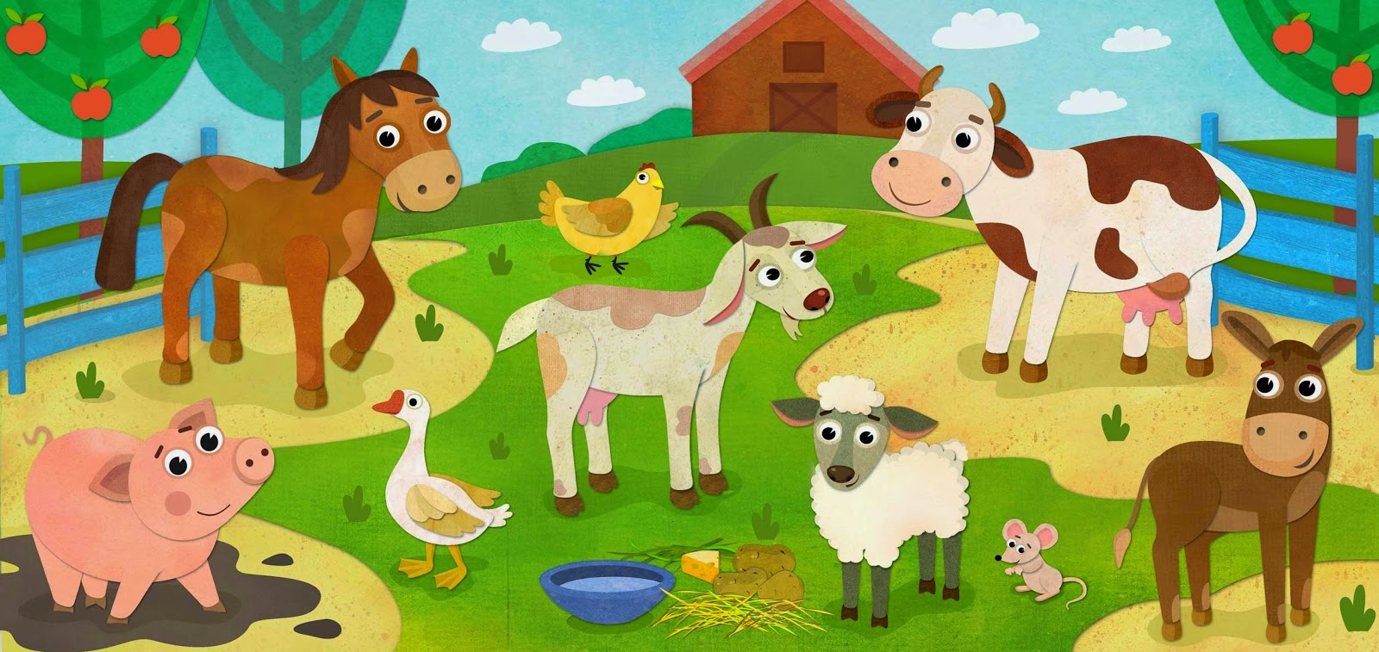
Дидактическая игра «Домашние животные»
© МОУ ДПО «Информационно - образовательный Центр»
© МДОУ детский сад комбинированного вида № 110
© Жданова Светлана Александровна, воспитатель
© Смирнова Ольга Владимировна, воспитатель
Рыбинск 2015

Slide 2
Карта дидактического ресурса
Цель: Визуализация домашних животных и их детёнышей. Вырабатывать умение соотносить детенышей с картинкой взрослого животного. Формировать умение работать с «мышью» методом перетаскивания.
Образовательная область: познавательная.
Вариант 1.
Воспитатель составляет загадку – описание. Дети узнают по признакам, о каком животном в ней говорится, находят картинку - отгадку и при помощи мышки отмечают её красным кружком.
Вариант 2.
Ребёнок со взрослым рассматривает картинки и называет животных. Взрослый предлагает разделить животных на две группы. В одну группу при помощи мышки ребёнок отбирает взрослых животных, в другую – их детёнышей.
Вариант 3.
Воспитатель обращает внимание детей на то, что пока животные гуляли, у котенка (щенка, телёнка, поросёнка) потерялась мама. Ребёнку предлагается отыскать его маму и при помощи мышки поставить картинку с изображение мамы рядом с картинкой с изображением потерявшегося детёныша.
Вариант 4.
Воспитатель рассказывает рассказ о том, как во время игры животные и их детёныши потерялись и предлагает ребенку помочь их найти. При помощи мышки ребёнок выбирает детёныша животного, перетаскивает его и ставит рядом с его мамой.

Slide 3
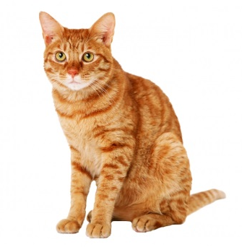
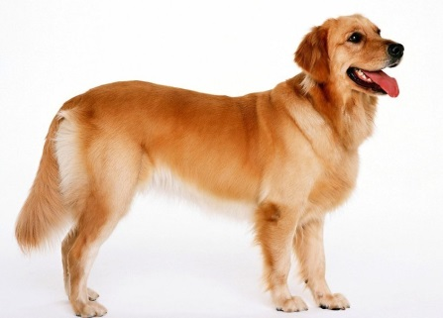
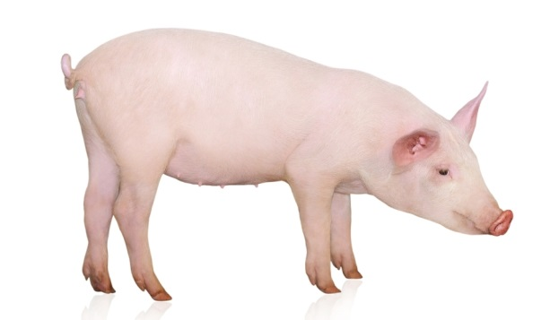
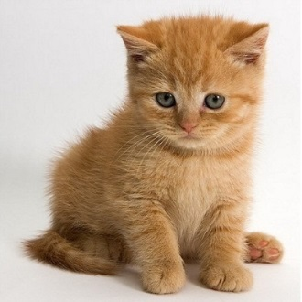
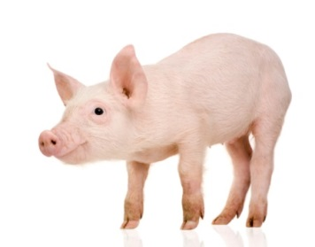
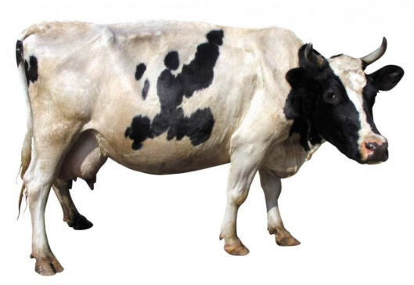
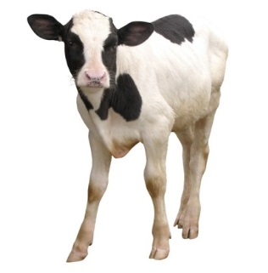

Slide 4
Информационные материалы:
картинка домашних животных и их детенышей
https://yandex.ru/images/search?img_url=http%3A%2F%2Fi.ytimg.com%2Fvi%2FjsIMYm1KPcM%2Fmqdefault.jpg&_=1443528511358&p=25&text=%D0%BA%D0%B0%D1%80%D1%82%D0%B8%D0%BD%D0%BA%D0%B0%20%D0%B4%D0%BE%D0%BC%D0%B0%D1%88%D0%BD%D0%B8%D1%85%20%D0%B6%D0%B8%D0%B2%D0%BE%D1%82%D0%BD%D1%8B%D1%85%20%D0%B8%20%D0%B8%D1%85%20%D0%B4%D0%B5%D1%82%D0%B5%D0%BD%D1%8B%D1%88%D0%B5%D0%B9&redircnt=1443528297.1&noreask=1&pos=766&rpt=simage&lr=10839 (29.09.2015)
2. картинка домашних животных и их детенышей https://yandex.ru/images/search?img_url=http%3A%2F%2Fhammy.com.ua%2Fstore%2F0%2F3%2Fvideo-1428114121-21.jpg&text=%D0%BA%D0%B0%D1%80%D1%82%D0%B8%D0%BD%D0%BA%D0%B0%20%D0%BA%D0%BE%D1%88%D0%BA%D0%B8%20%D0%B4%D0%BB%D1%8F%20%D0%B4%D0%B5%D1%82%D0%B5%D0%B9&noreask=1&pos=9&lr=10839&rpt=simage (29.09.2015)
3. картинка домашних животных и их детенышей
https://yandex.ru/images/search?text=%D0%BA%D0%B0%D1%80%D1%82%D0%B8%D0%BD%D0%BA%D0%B0%20%D0%BA%D0%BE%D1%82%D0%B5%D0%BD%D0%BA%D0%B0%20%D0%B4%D0%BB%D1%8F%20%D0%B4%D0%B5%D1%82%D0%B5%D0%B9&img_url=http%3A%2F%2Fpabuctv.com%2Fimages%2Fanimal%2F13.png&pos=24&rpt=simage&_=1443528907954 (29.09.2015)
4. картинка домашних животных и их детенышей
https://yandex.ru/images/search?text=%D0%BA%D0%B0%D1%80%D1%82%D0%B8%D0%BD%D0%BA%D0%B0%20%D1%81%D0%BE%D0%B1%D0%B0%D0%BA%D0%B8%20%D0%B4%D0%BB%D1%8F%20%D0%B4%D0%B5%D1%82%D0%B5%D0%B9&img_url=http%3A%2F%2Fcs10247.vk.me%2Fu152086305%2F148963670%2Fs_311f904d.jpg&pos=8&rpt=simage&_=1443529013000 (29.09.2015)
5. картинка домашних животных и их детенышей
https://yandex.ru/images/search?text=%D1%84%D0%BE%D1%82%D0%BE%20%D1%89%D0%B5%D0%BD%D0%BA%D0%B0%20%D0%B4%D0%BB%D1%8F%20%D0%B4%D0%B5%D1%82%D0%B5%D0%B9&img_url=http%3A%2F%2Fwww.lemoulindegemages.com%2Fanimaux.jpg&pos=26&rpt=simage&_=1443529141480 (29.09.2015)
6. картинка домашних животных и их детенышей
https://yandex.ru/images/search?p=2&text=%D1%84%D0%BE%D1%82%D0%BE%20%D0%BA%D0%BE%D1%80%D0%BE%D0%B2%D1%8B%20%D0%B4%D0%BB%D1%8F%20%D0%B4%D0%B5%D1%82%D0%B5%D0%B9&img_url=http%3A%2F%2Fomf.ptittv.com%2Fimage%2F55dbcbdc086f1.jpg&pos=78&rpt=simage&_=1443529308025 (29.09.2015)
7. картинка домашних животных и их детенышей
https://yandex.ru/images/search?p=4&text=%D1%84%D0%BE%D1%82%D0%BE%20%D1%82%D0%B5%D0%BB%D1%91%D0%BD%D0%BA%D0%B0%20%D0%BD%D0%B0%20%D0%B1%D0%B5%D0%BB%D0%BE%D0%BC%20%D1%84%D0%BE%D0%BD%D0%B5&img_url=http%3A%2F%2Fxn--www-ofd.lenagold.ru%2Ffon%2Fclipart%2Fk%2Fkow%2Fkorova31.jpg&pos=130&rpt=simage&_=1443529617023 (29.09.2015)

Slide 5
Информационные материалы:
8. картинка домашних животных и их детенышей
https://yandex.ru/images/search?img_url=http%3A%2F%2Fimages7.okr.ro%2Fserve%2Fauctions.v7%2F2013%2Fnov%2F26%2F417957fe20c195e3444b99a67ac38824-7502567-100_100.jpg&text=%D1%84%D0%BE%D1%82%D0%BE%20%D1%81%D0%B2%D0%B8%D0%BD%D1%8C%D0%B8%20%D0%BD%D0%B0%20%D0%B1%D0%B5%D0%BB%D0%BE%D0%BC%20%D1%84%D0%BE%D0%BD%D0%B5&noreask=1&pos=19&lr=10839&rpt=simage (29.09.2015)
9. картинка домашних животных и их детенышей
https://yandex.ru/images/search?p=5&text=%D1%84%D0%BE%D1%82%D0%BE%20%D0%BF%D0%BE%D1%80%D0%BE%D1%81%D1%91%D0%BD%D0%BA%D0%B0%20%D0%BD%D0%B0%20%D0%B1%D0%B5%D0%BB%D0%BE%D0%BC%20%D1%84%D0%BE%D0%BD%D0%B5&img_url=http%3A%2F%2Fpiwsandomierz.pl%2Fassets%2Fimg%2Fswinka.png&pos=173&rpt=simage&_=1443530067747 (29.09.2015)

